Slide 1
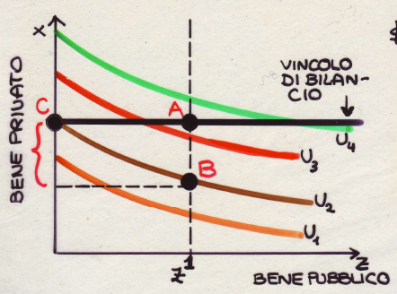
La produzione efficiente dei beni pubblici
1. Trade-off tra beni pubblici e privati
Ipotesi:
Più beni privati si consumano meno la famiglia è disposta a rinunciare al bene pubblico per ottenere unità addizionali del bene privato
Il government non produce il bene pubblico (z=0):
MAX benessere della famiglia corrisponde al punto C (tutto il reddito è speso per acquistare beni privati)
2. Il government decide di produrre la quantità z¹ del bene pubblico
La famiglia è indifferente tra il punto C e il punto B. Il max che sarà disposta a pagare per ottenere z¹ sarà A̅B̅

Slide 2
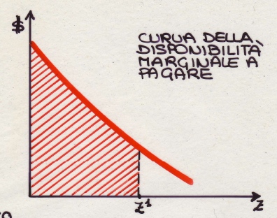
La produzione efficiente dei beni pubblici
1. Trade-off tra beni pubblici e privati
Al variare della quantità di bene pubblico offerta (es. da z¹ a z¹+1) si ottiene la disponibilità marginale a pagare per il bene pubblico da parte della famiglia (intesa come consumatore), che si indica con MWP:
MWP
z¹+1
Per z¹ unità del bene pubblico MWP=A̅B̅

Slide 3
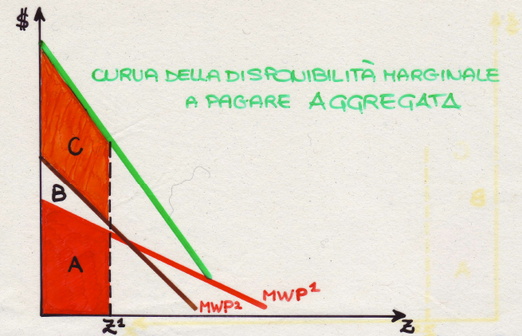
Curva della disponibilità marginale a pagare aggregata
La disponibilità aggregata a pagare per z¹ unità del bene pubblico è A+B+C (l’individuo 1 è disposto a pagare A; l’individuo 2 è disposto a pagare A+B)
(A+B)=(B+C) poiché per ottenere MWP aggregata si somma in senso verticale (perché non viene limitata la possibilità che altri consumino il bene pubblico) MWP² a MWP¹

Slide 4
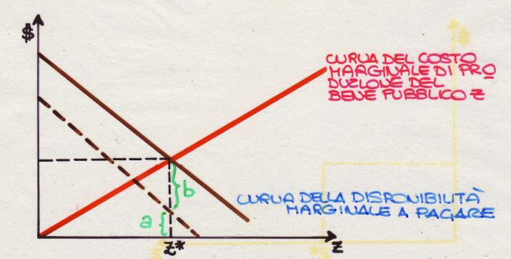
Offerta ottima del bene pubblico
La somma delle disponibilità marginali a pagare da parte di tutte le famiglie è uguale al costo marginale della produzione del bene pubblico (che determina la quantità z*)
a+b copre esattamente il costo di produzione di z*
a=MWP¹ e b=MWP² quando z=z*

Slide 5
Offerta ottima del bene pubblico
Per quantità del bene pubblico z > z* le famiglie non sono disponibili a rinunciare ad un ammontare sufficiente di consumo di altri beni per coprire il costo di produzione dell’unità finale del bene pubblico.
Nei mercati privati la condizione di efficienza paretiana richiede che
p=MC
dove p è la disponibilità marginale a pagare individuale, in quanto si tratta di beni privati puri

Slide 6
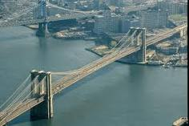
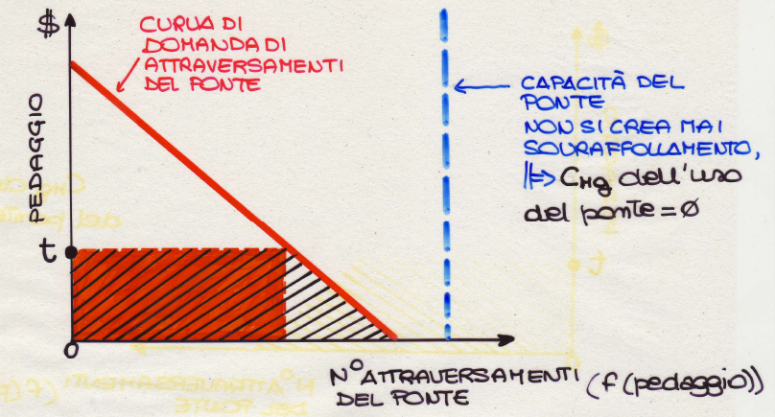
L’offerta non Pareto-efficiente di beni pubblici
Il criterio dell’efficienza paretiana richiede che il pedaggio uguagli il costo marginale, che però è nullo: non costa nulla consentire ad una vettura aggiuntiva di attraversare il ponte

Slide 7
L’offerta non Pareto-efficiente di beni pubblici
Tuttavia il ponte non è un bene pubblico puro: è possibile escludere alcuni utilizzatori, per esempio imponendo un pedaggio per coprire i costi di costruzione:
all’aumento del pedaggio corrisponde una diminuzione del numero di attraversamenti del ponte, ossia il rapporto tra le due grandezze è inversamente proporzionale.
surplus del produttore (pedaggio x numero di attraversamenti del ponte
perdita dei consumatori (potenziali utilizzatori del ponte) a causa del pedaggio
Sommando la perdita dei consumatori e il surplus del produttore si ottiene la perdita aggregata determinata dall’introduzione del pedaggio

Slide 8
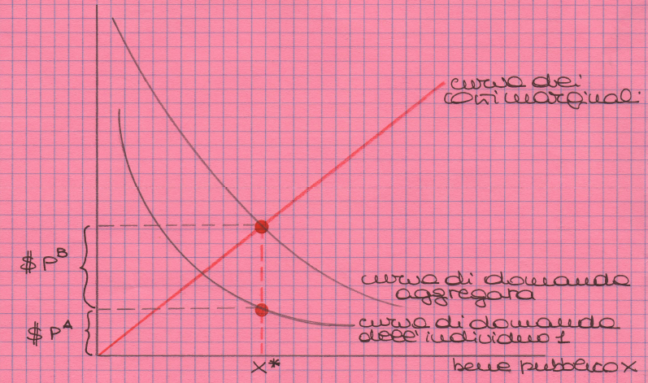
Equilibrio di Lindhal

Slide 9
Equilibrio di Lindhal
Assumendo, per semplicità, che la società sia composta da due soli individui ciascuno pagherà secondo la rispettiva curva di domanda per il bene pubblico in modo da uguagliare la somma delle imposte versate e il costo marginale di produzione del bene pubblico: per ciascuna unità di bene pubblico
l’individuo 1 pagherà P ^{A} $
l’individuo 2 pagherà P ^{B} $
Entrambi gli individui domandano x* unità del bene x (il bene pubblico) e consumano la stessa quantità di bene pubblico, ma si differenziano per l’aliquota applicata.

